Slide 1
ПОДТВЕРЖДЕНИЕ КВАЛИФИКАЦИИ ОЦЕНЩИКА:
«вечный» студент
или право имеет ?
Кулаков Кирилл Юрьевич,
Президент СРО РАО,
Проректор НИУ МГСУ,
Соучредитель ЦНЭС
Общественная палата Российской Федерации,
19 октября 2021 г.

Slide 2
КРАТКИЙ КУРС ИСТОРИИ ОД
в части квалификации оценщиков
Членство в РОО, краткосрочное обучение (сертификаты) сертификация по направлениям | C 1993
Постановление Минтруда от 27.11.1996 - оценщик (эксперт по оценке имущества) | 1996
Аттестация ОСОМ при Правительстве Москвы | 1997
ФЗ-135 (требования к образованию: ВO + образование по оценке) Квалификационный справочник должностей … - Оценщик 1 и 2 категории; оценщик ОИС | 1998
Лицензирование ОД в субъектах РФ (в Москве – 15 уровней): ВО + сертификат ПК более 100 ч. по направлению оценки Аттестация 1-го и 2-го уровня в Правительстве Москвы | 1999

Slide 3
Федеральное лицензирование ОД ВО и/или ПП по оценке бизнеса 800 часов в ВУЗах, согласованных Минимуществом РФ + повышение квалификации 1 раз в 3 года 4 направления 1 направление (оценка бизнеса) |  | 2001-2002
Международная сертификация (TEGOVA, RICS) |  | 2004 г.
Переход на саморегулирование (см. выше минус ПК) |  | 2008 г.
ЕКЭ для членов ЭС СРОО |  | 2013 г.
Проф. стандарт «Специалист в ОД» 27 квалификаций ??? |  | 2015 г. 2016 г.
КВАЛИФИКАЦИОННЫЙ ГОС. ЭКЗАМЕН ПО ТРЕМ НАПРАВЛЕНИЯМ ОЦЕНКИ КАЖДЫЕ ТРИ ГОДА |  | 01.04.2018

Slide 4
ЛИЧНЫЙ ПРИМЕР или
ЗДЕСЬ МОГЛА БЫТЬ ВАША РЕКЛАМА ☺
Кулаков Кирилл Юрьевич,
2 высших образования, 4 проф. переподготовки, более 30 ПК;
26 лет стажа в ОД,
25 лет стажа научно-преподавательской работы,
Оценщик 1-й категории,
Оценщик 2-го уровня при Правительстве Москвы,
Сертифицированный оценщик недвижимости РОО,
Член Экспертных советов трех СРОО (квал. аттестат о сдаче ЕКЭ),
Три квал. аттестата ФБУ ФРЦ (2017, 2021),
Член АРО Минэкономразвития РФ,
Профессор, д.э.н., FRICS, REV,
Почетный работник сферы образования РФ,
Руководитель образовательных программ по оценке ,
Автор учебников и учеб. пособий по оценке,
Руководитель одной из крупнейших оц. компаний РФ,
Президент СРО оценщиков
и т.д.

Slide 5
VS
КАНДИДАТ
на сдачу квалификационного экзамена оценщика
КАЖДЫЕ ТРИ ГОДА

Slide 6
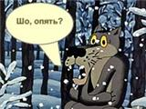
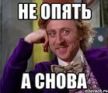

Slide 7

А КАК У СМЕЖНИКОВ ?
(аудиторы, кадастровые инженеры, арбитражные управляющие и т.д.)

Slide 8

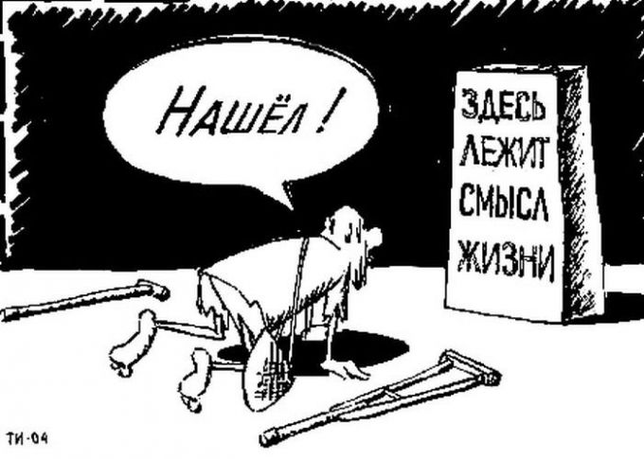
А ЕСТЬ ЛИ СМЫСЛ ?!?

Slide 9

ДАЛЕЕ –
НЕПЕРЕВОДИМАЯ ИГРА СЛОВ
РЕГУЛЯТОРА и ОЦЕНОЧНОГО СООБЩЕСТВА

Slide 10
«КРАЙНЯЯ» ПОЗИЦИЯ РЕГУЛЯТОРА:
«УПРОЩЕННЫЙ» ПОРЯДОК ПЕРЕСДАЧИ
КВАЛ. ЭКЗАМЕНА
ТРЕБОВАНИЯ к СДАЮЩЕМУ:
подписать в течение каждого года с даты выдачи квалификационного аттестата не менее двух отчетов об оценке объектов оценки по направлениям оценочной деятельности «оценка недвижимости», «оценка движимого имущества», не менее одного отчета об оценке объектов оценки по направлению оценочной деятельности «оценка бизнеса»
не иметь с даты выдачи квалификационного аттестата мер дисциплинарного воздействия в виде приостановления права осуществления оценочной деятельности, рекомендации об исключении из членов саморегулируемой организации оценщиков

Slide 11
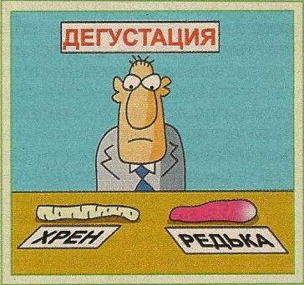
СОДЕРЖАНИЕ ЭКЗАМЕНА:
Задания для сдачи экзамена в упрощенном порядке будут состоять из вопросов на знание норм законодательства, регулирующего оценочную деятельность, и нормативных правовых актов, связанных с объектами оценки (т.е. без задач):
по оценке недвижимости и движимого имущества — 30 вопросов. Чтобы сдать экзамен, нужно ответить на 25 из них (83% от общего числа вопросов);
по оценке бизнеса — 35 вопросов. Чтобы сдать экзамен, нужно ответить на 30 из них (85% от общего числа вопросов).
При этом действующий приказ разрешает получить квалаттестат, ответив лишь на 70% от общего количества вопросов.

Slide 12

«КРАЙНЯЯ» ПОЗИЦИЯ РЕГУЛЯТОРА:
«УПРОЩЕННЫЙ» ПОРЯДОК ПЕРЕСДАЧИ
КВАЛ. ЭКЗАМЕНА
ПРИКАЗ ПОДПИСАН ЕЩЕ В АПРЕЛЕ 2021 года,
НО ДО СИХ ПОР НЕ ЗАРЕГИСТРИРОВАН В МИНЮСТЕ
и НЕ ОПУБЛИКОВАН …
ЖДЁМ-С …

Slide 13
ОСНОВНЫЕ ПРЕДЛОЖЕНИЯ ОЦЕНОЧНОГО СООБЩЕСТВА
СДАВАТЬ КВАЛ. ЭКЗАМЕН ОДИН РАЗ,
КАК «ВХОД в ПРОФЕССИЮ»
ОТМЕНИТЬ ТРЕБОВАНИЕ О ПЕРЕСДАЧЕ
КВАЛ. ЭКЗАМЕНА КАЖДЫЕ 3 ГОДА,
ЗАМЕНИВ УКАЗАННОЕ ТРЕБОВАНИЕ НА:
НЕПРЕРЫВНОСТЬ СТАЖА в ОД
НЕ ИМЕТЬ ОСОБО ТЯЖКИХ «МДВ»;
ПОВЫШЕНИЕ КВАЛИФИКАЦИИ КАЖДЫЕ 3 ГОДА (не менее 40 часов) в ВУЗАХ, согласовавших программы ПК в МЭР РФ

Slide 14
ДОПОЛНИТЕЛЬНЫЕ ПРЕДЛОЖЕНИЯ:
СДАВАТЬ КВАЛ. ЭКЗАМЕН
КАЖДЫЕ ТРИ ГОДА:
- ОЦЕНЩИКАМ ГОС. ОБЪЕКТОВ
и /или участникам ГОС. ЗАКУПОК;
- ЧЛЕНАМ ЭКСПЕРТЫХ СОВЕТОВ СРОО (при условии возврата в 135-ФЗ положений о статусе экспертизы СРОО, а также ее обязательности в ряде случаев оценки)

Slide 15
Об ассоциации
Саморегулируемая организация Региональная ассоциация оценщиков создана в результате многочисленных инициатив коллег из различных регионов России. СРО РАО - это объединение людей, заинтересованных в развитии оценочной деятельности в России, повышении качества
СПАСИБО ЗА ВНИМАНИЕ !
КОНТАКТЫ:
Кулаков Кирилл Юрьевич,
Президент СРО РАО,
Проректор НИУ МГСУ,
Соучредитель ЦНЭС
Моб. тел.: 8-916-688-06-25
Е-mail: kkulakov@bk.ru

